Slide 1

每天两小时
高效学习

Slide 2
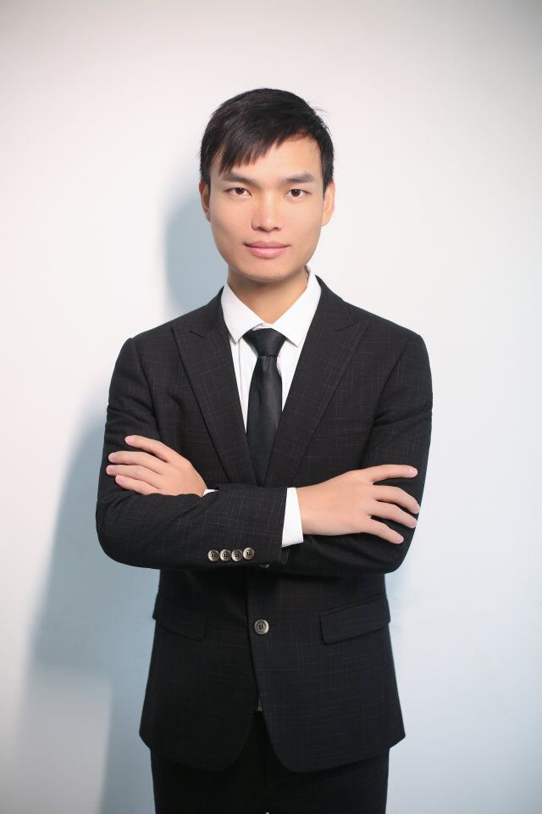
讲师简介
享学课堂 -Leo老师
多年Android项目研发经验
担任创业公司技术总监，公司曾获得腾讯战略投资。
精通Android架构，性能优化，flutter混合开发等技术。

Slide 3
MotionEvent
事件 | 简介
ACTION_DOWN | 手指 初次接触到屏幕 时触发
ACTION_MOVE | 手指 在屏幕上滑动时触发，会多次触发
ACTION_UP | 手指 离开屏幕 时触发
ACTION_CANCEL | 事件 被上层拦截 时触发

Slide 4
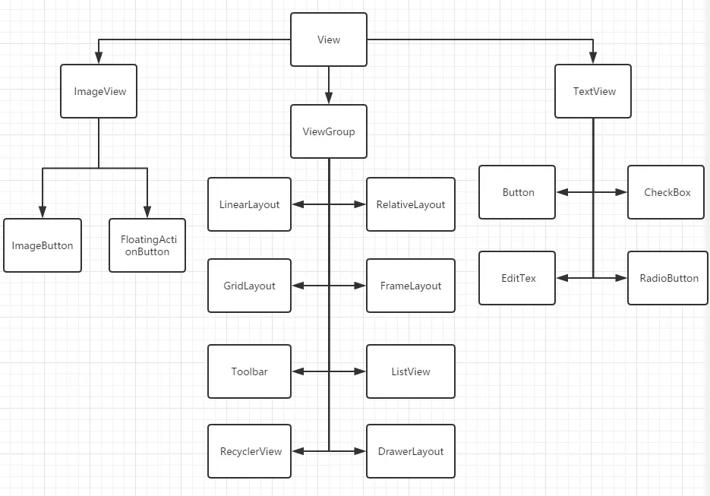
View继承关系
继承自View 的只能处理事件
继承自ViewGroup的才能进行分发事件

Slide 5
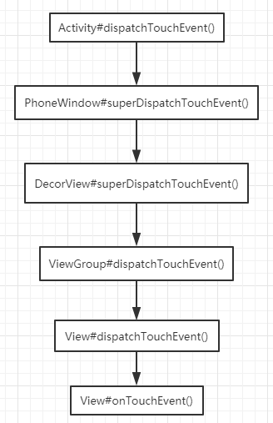
ViewGroup，先要走分发流程，再走处理流程
View，只能走处理流程
处理事件

Slide 6
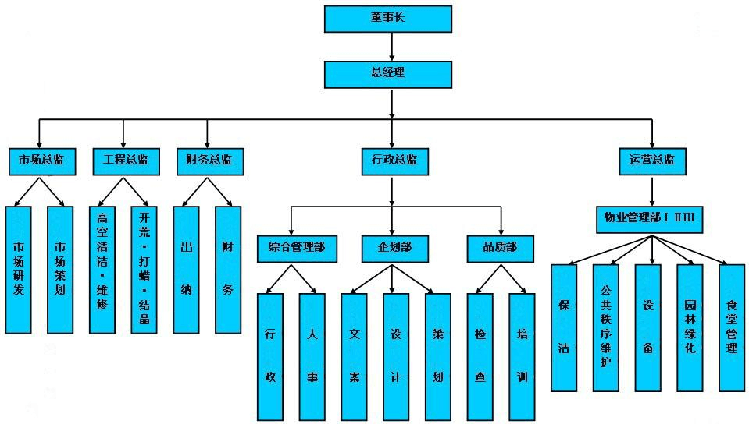
分发流程
Activity
DecorView
各种ViewGroup
各种View或者ViewGroup

Slide 7
总结
ViewGroup，先要走分发流程，如果没人处理，就再走处理流程
View，只能走处理流程
分发流程：
down--确定事件给谁
1.先看是否拦截后自己处理（即不分发下去）
2.分发下去：
排序
遍历分发
领取事件的View 处理事件
3.没人领取，再看下自己是否处理事件
move--处理事件
1.先看是否拦截后自己处理（即不分发下去）
2.分发下去：
直接由down事件确定的view处理
子view可以请求不拦截

Slide 8
谢谢
TECHNOLOGY
观看
Leo

